Slide 1
Занятие по изо-деятельности в подготовительной к школе группе на тему: «ласточки, прилетайте скорее!»
Выполнила: педагог
дополнительного образования
Дубовова Марина Викторовна

Slide 2
Цели и задачи занятия
Цель: уточнение представлений о перелетных птицах; формирование навыков экологической культуры; закрепление и расширение правил поведения в природе.
Задачи:
Образовательные:
Учить изображать ласточку, опираясь на обобщенные представления о птицах.
Продолжать формировать умения свободно владеть карандашом (плавные и уверенные линии); красками (смешивать и получать нужные цвета).
Развивающие:
Развивать творческие способности детей.
Развивать познавательные способности (восприятие, мышление, представление, воображение, память).
Воспитательные:
Воспитать любовь к природе и живым существам.
Воспитывать стремление беречь окружающую среду, заботиться о птицах и животных.

Slide 3
Перед началом занятия приготовим все необходимые материалы

Slide 4
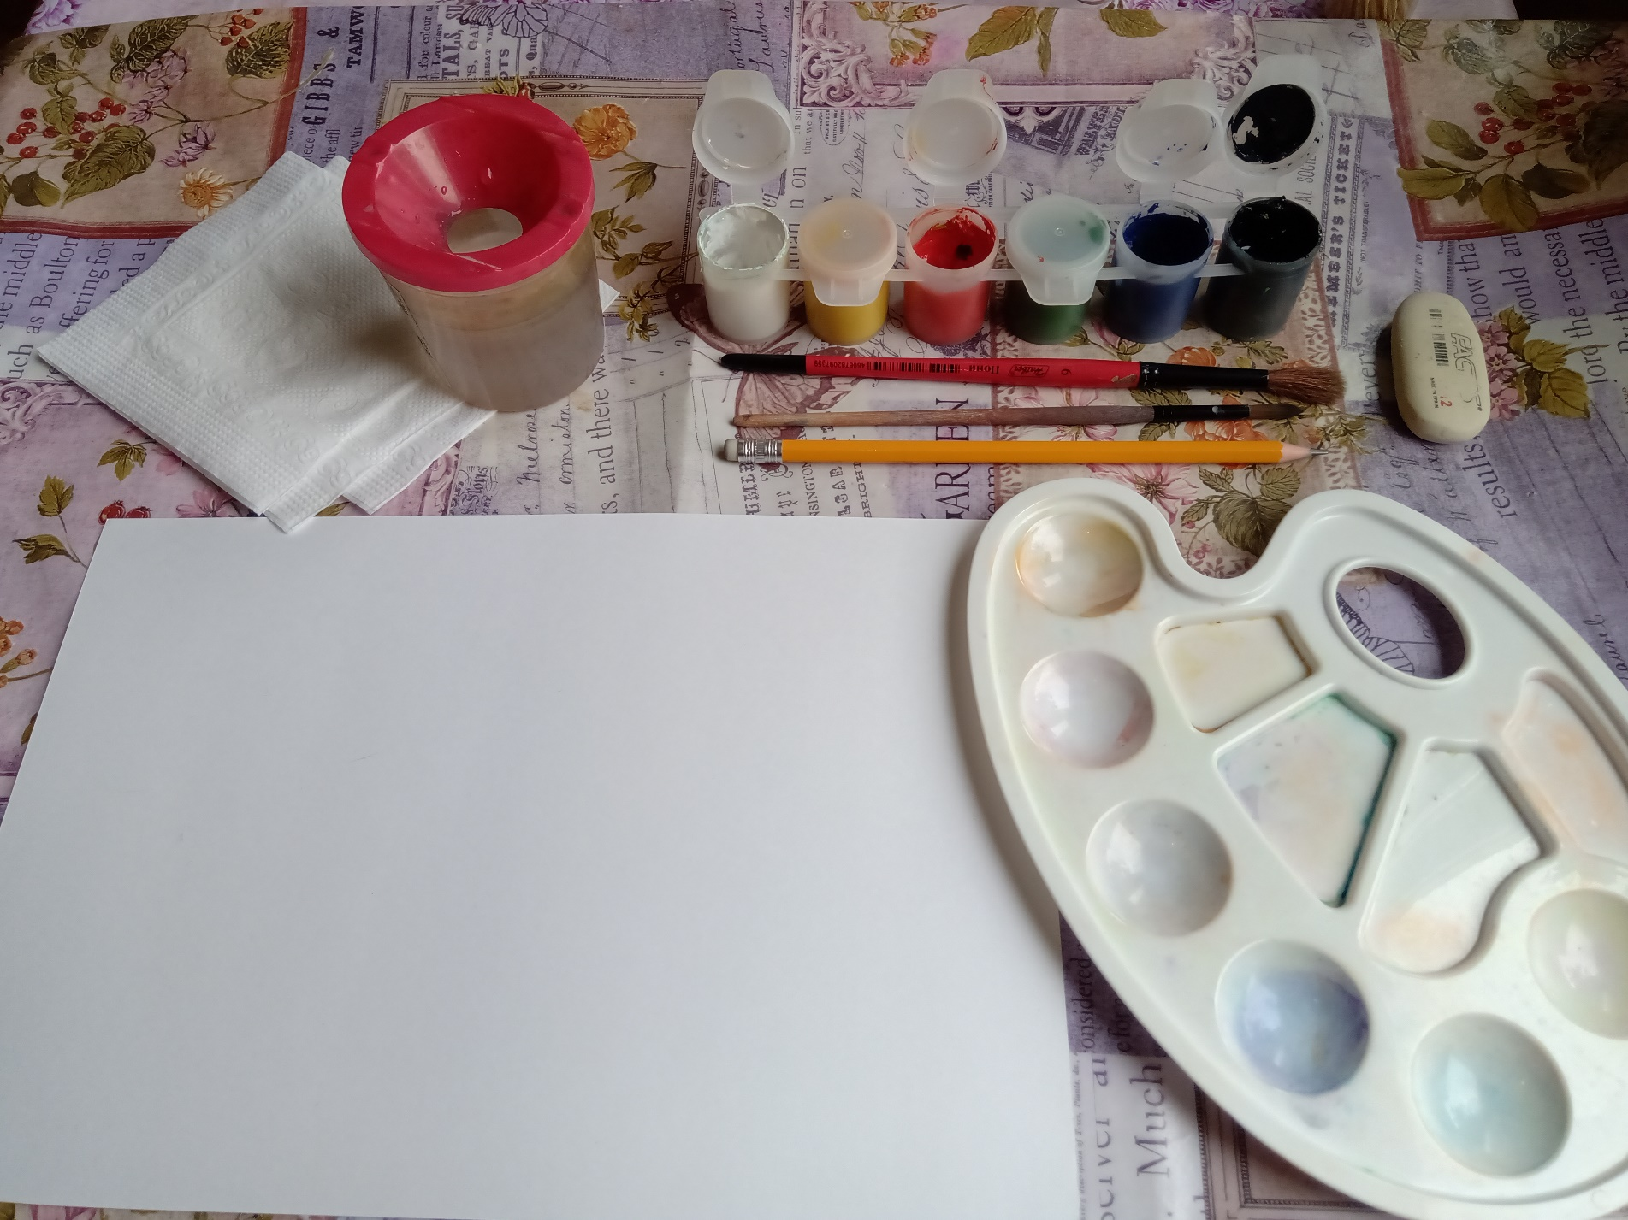
Необходимые материалы
Альбомный лист форматом А4;
Простой карандаш;
Ластик;
Гуашь белого, красного, синего, черного цветов;
Кисти 2 шт. : с широким ворсом, со средним ворсом);
Палитра;
Баночка с водой;
Салфетки или тряпочка.

Slide 5
Время для путешествия!!!

Slide 6
Станция «Птичья»

Slide 7
Маленькая ласточка,
Прилетай скорей!
Нам с тобою ласковой
Станет веселей.
Ах ты, быстрокрылая
Щебетунья наша!
Нежная, красивая…

Slide 8
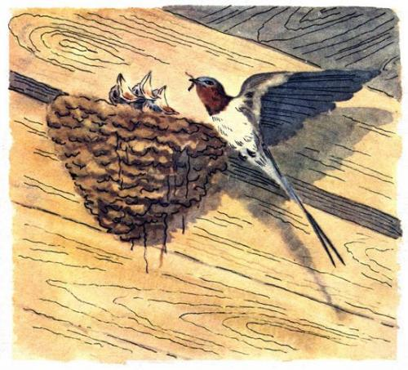
Рассказ про ласточку
Мальчик осенью хотел разорить прикрепленное под крышей гнездо ласточки, в котором хозяев уже не было: почуяв приближение холодов, они улетели.
- Не разоряй гнезда, - сказал мальчику отец, - весной ласточка опять прилетит, и ей будет приятно найти свой прежний домик.

Slide 9
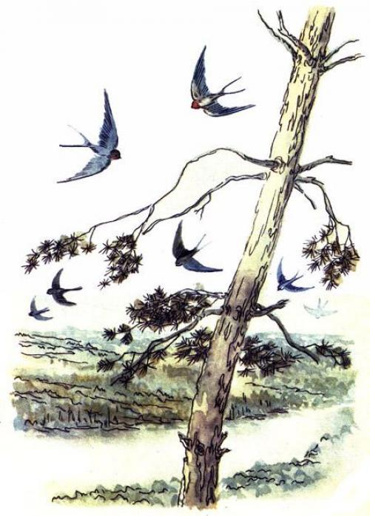
Мальчик послушался отца.
Прошла зима, и в конце апреля пара острокрылых, красивеньких птичек, весёлых, щебечущих, прилетела и стала носиться вокруг старого гнёздышка.
Работа закипела; ласточки таскали в носиках глину и ил из ближнего ручья, и скоро гнёздышко, немного попортившееся за зиму, было отделано заново.
Потом ласточки стали таскать в гнездо то пух, то пёрышко, то стебелёк, то мох.

Slide 10
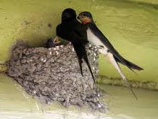
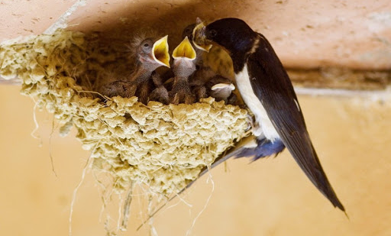
Прошло ещё несколько дней, и мальчик заметил, что уже только одна ласточка вылетает из гнезда, а другая остаётся в нём постоянно.
«Видно, она наносила яичек и сидит теперь на них», - подумал мальчик.
В самом деле, недели через три из гнезда стали выглядывать крошечные головки. Как рад был теперь мальчик, что не разорил гнёздышко!
Сидя на крылечке, он по целым часам смотрел, как заботливые птички носились по воздуху и ловили мух, комаров и мошек. Как быстро сновали они взад и вперёд, как неутомимо добывали пищу своим деткам!

Slide 11
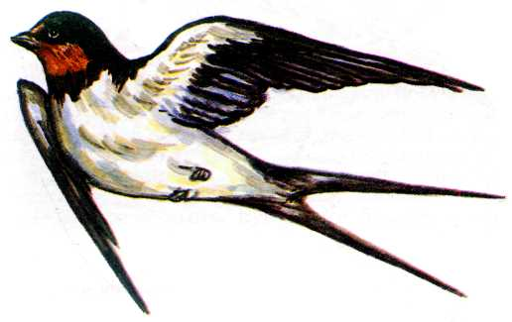
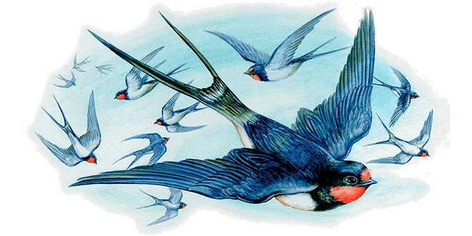
Мальчик дивился, как это ласточки не устают летать целый день и выразил своё удивление отцу. Отец указал на ласточек и сказал:
- Посмотри, какие у ласточки длинные, большие крылья и хвост в сравнении с маленьким, лёгким туловищем и такими крошечными ножками, что ей почти не на чем сидеть; вот почему она может летать так быстро и долго.

Slide 12
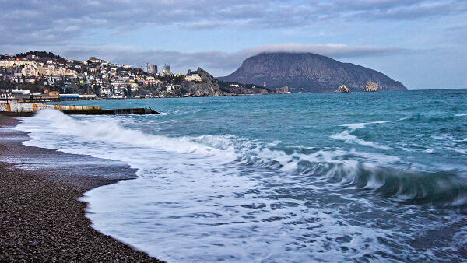
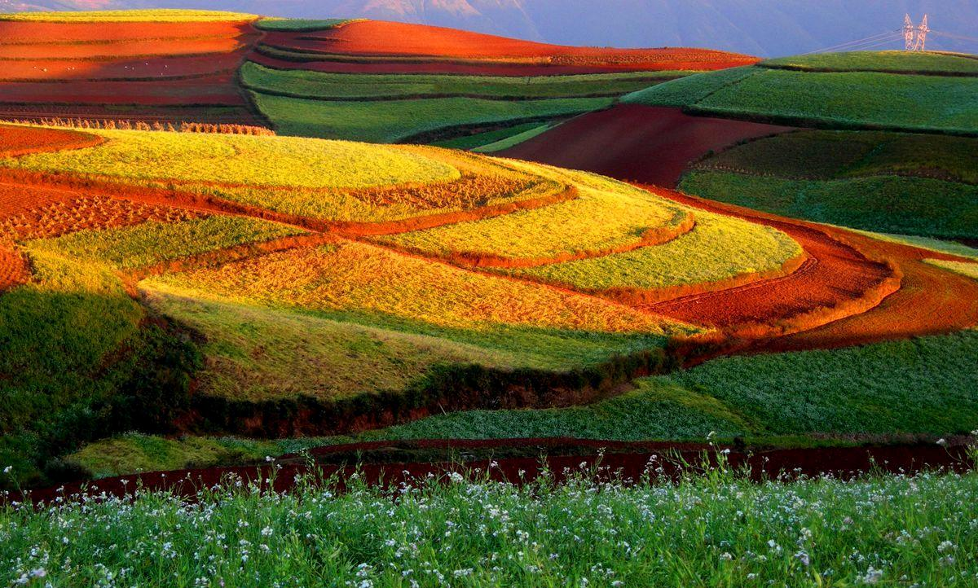
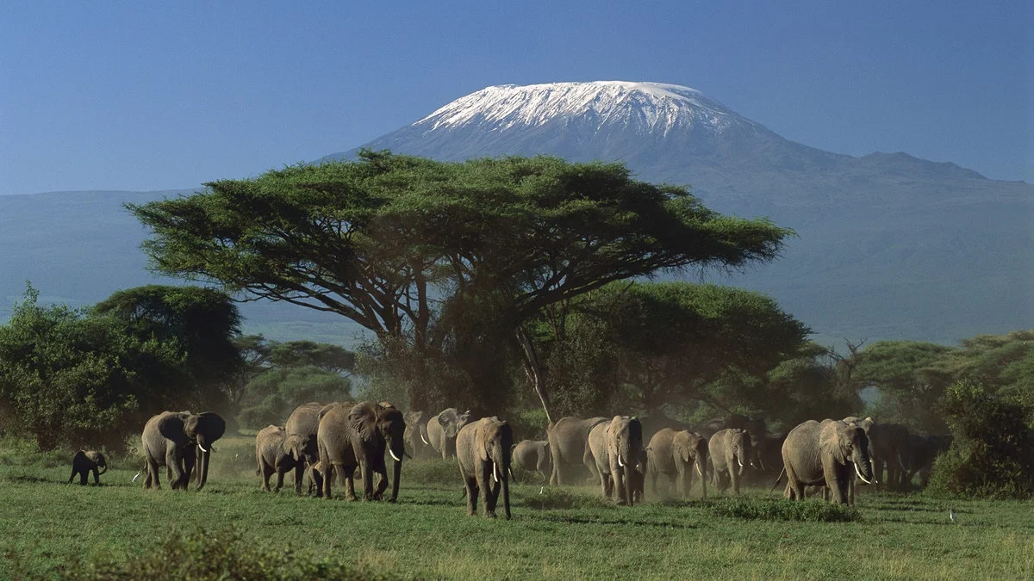
Если бы ласточка умела говорить, то такие бы диковинки рассказала она тебе - о южно-русских степях, о крымских горах, покрытых виноградом, о бурном Чёрном море, которое ей нужно было пролететь, не присевши ни разу, о Малой Азии, где всё цвело и зеленело, когда у нас выпадал уже снег, о голубом Средиземном море, где пришлось ей раз или два отдохнуть на островах, об Африке, где она вила себе гнёздышко и ловила мошек, когда у нас стояли сильные морозы.

Slide 13
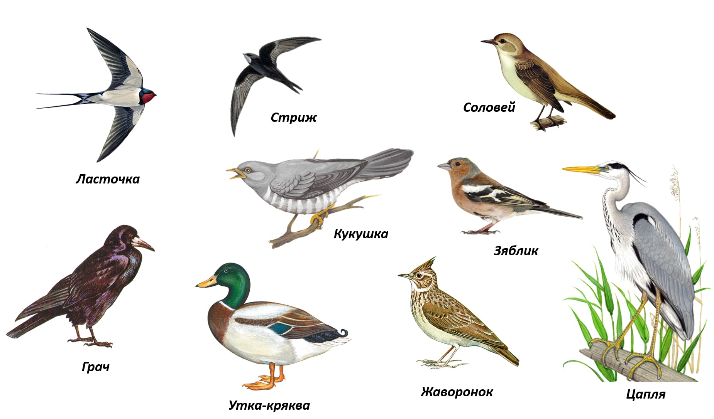
Попробуй ответить на этот вопрос. Почему же птицы не остаются круглый год в теплых странах, а прилетают обратно?
- Я не думал, что ласточки улетают так далеко, - сказал мальчик.
- Да и не одни ласточки, - продолжал отец, - жаворонки, перепела, дрозды, кукушки, дикие утки, гуси и множество других птиц, которых называют перелётными, также улетают от нас на зиму в тёплые страны. Для одних довольно и такого тепла, какое бывает зимою в южной Германии и Франции, другим нужно перелететь высокие снежные горы, чтобы приютиться на зиму в цветущих лимонных рощах Италии и Греции; третьим нужно лететь ещё дальше, перелететь всё Средиземное море.
Отчего же они не остаются в тёплых
странах целый год, - спросил мальчик,
если там так хорошо?

Slide 14
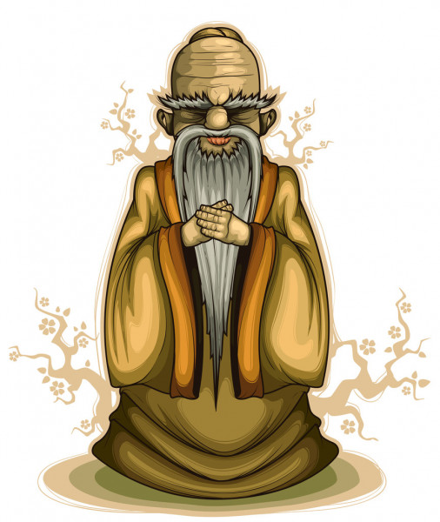
Станция «народная мудрость»

Slide 15
Приметы про ласточку
Народные приметы о погоде сохранялись и передавались из поколения в поколение. Люди научились определять погодные явления по поведению птиц. Так, например, если ласточка летает низко, то обязательно будет дождь.

Slide 16
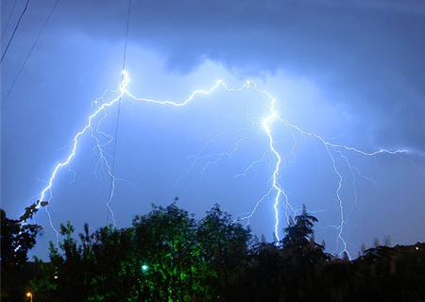
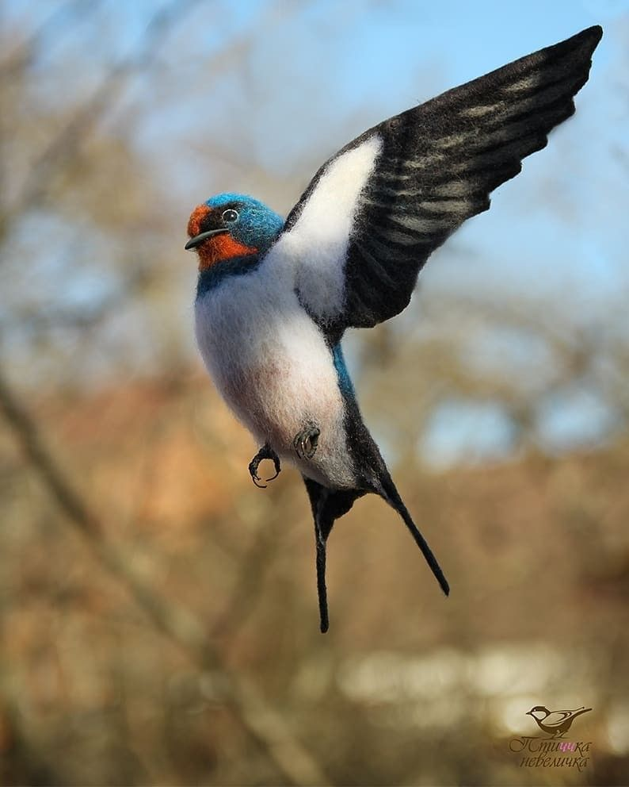
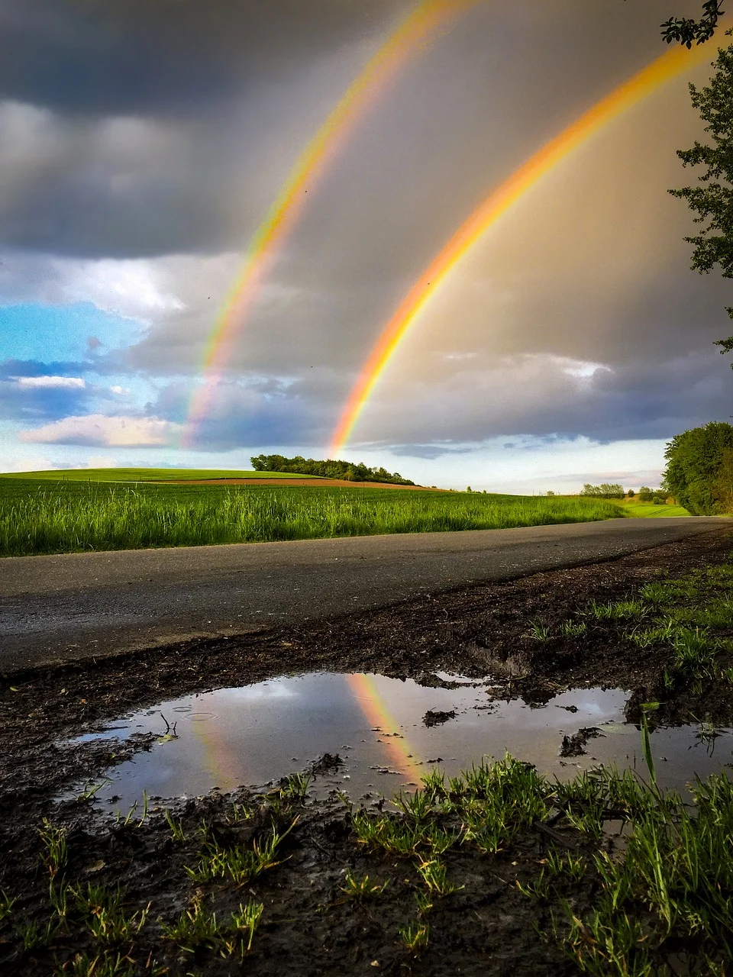
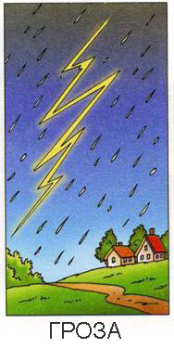
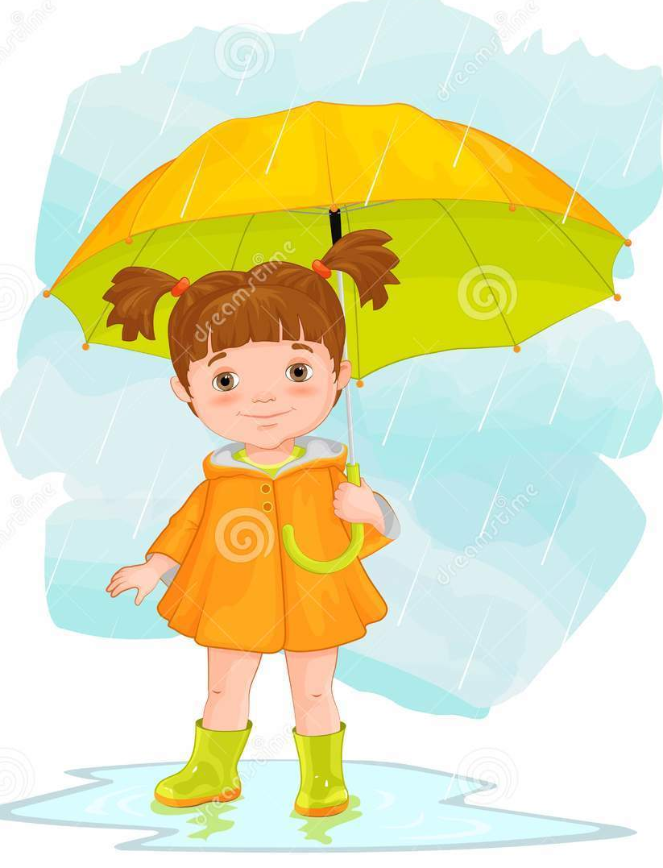
Если ласточки начали летать Ранней весной – это к первым грозам и дождям.

Slide 17
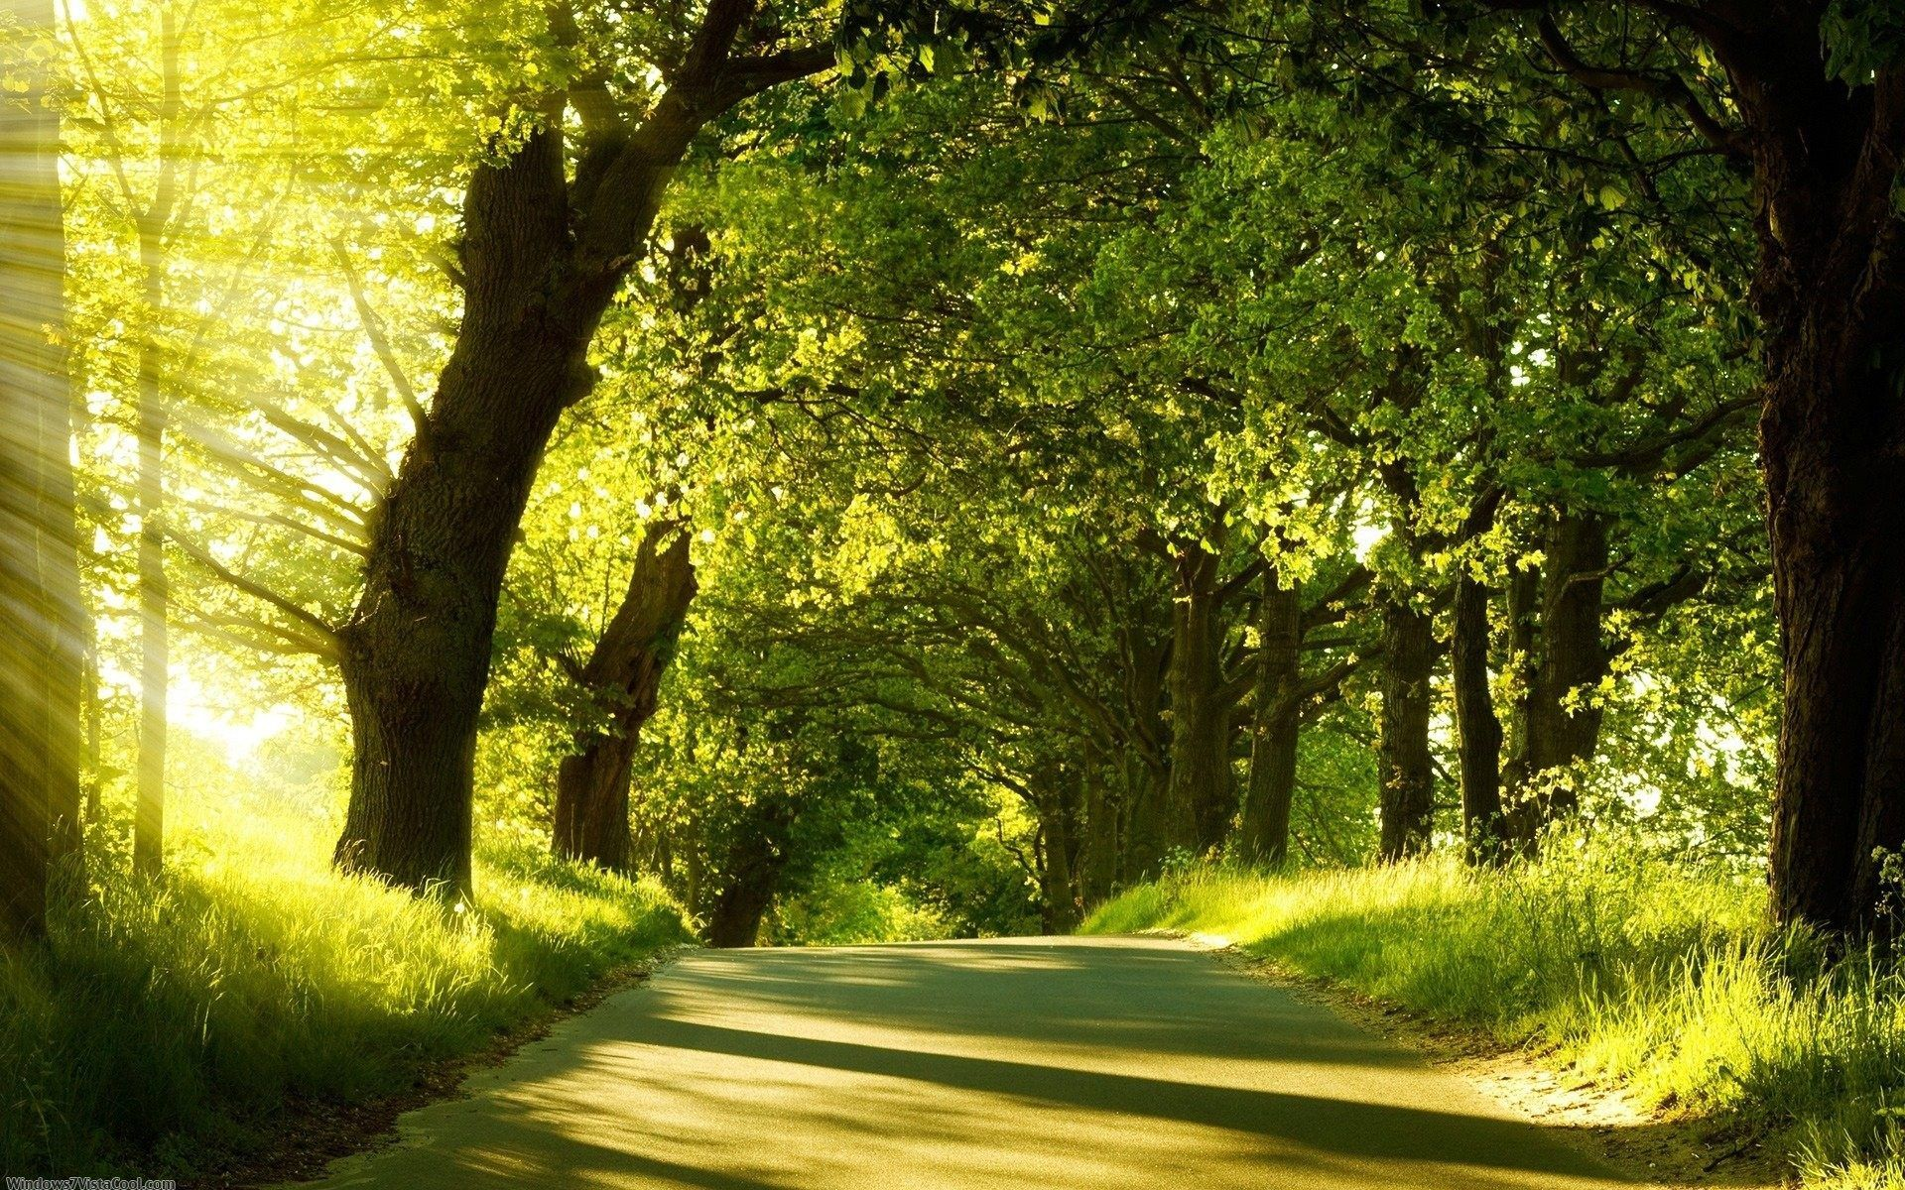
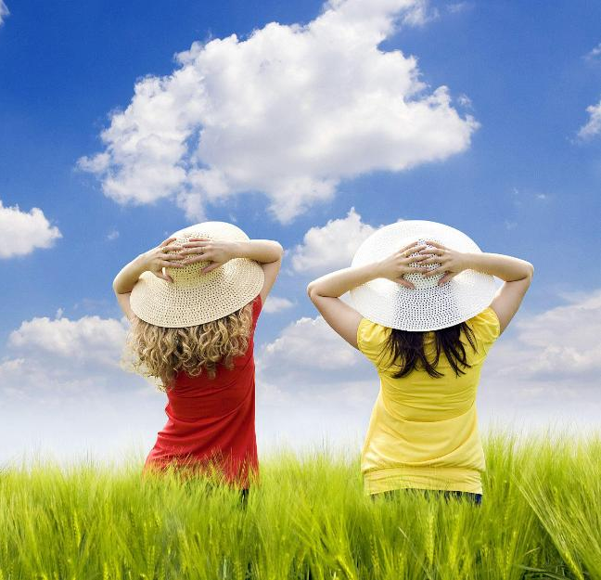
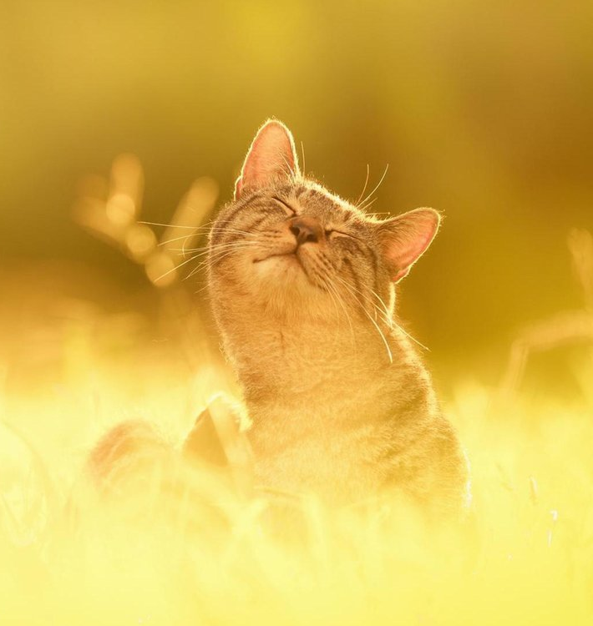
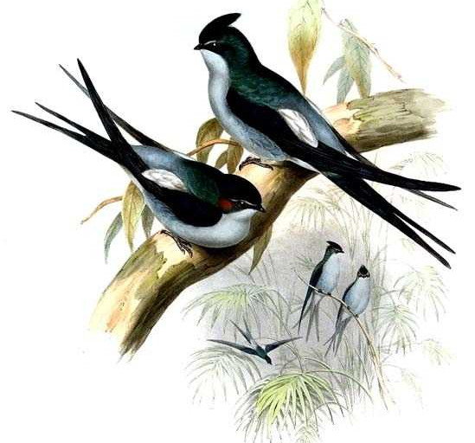
Если Весело щебечут, прыгая по деревьям – погода будет ясная и теплая.

Slide 18
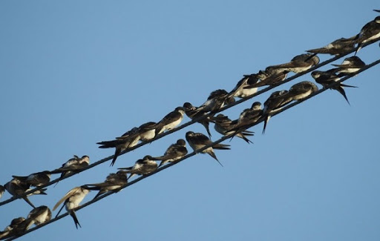
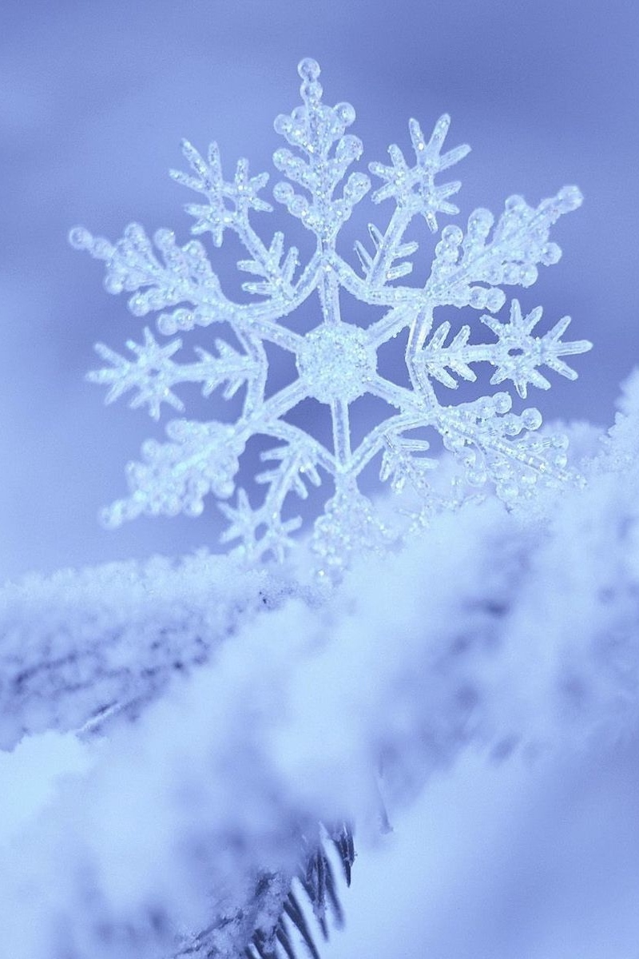
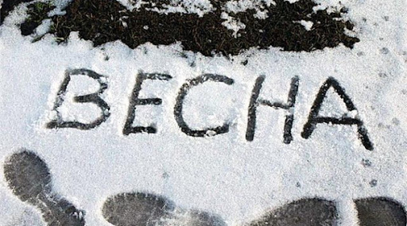
Если Стая уселась на провода перед отлетом – это к сильному похолоданию, снегопаду.

Slide 19
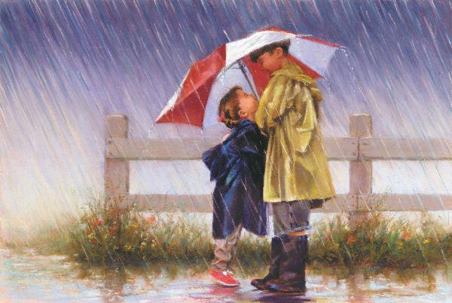
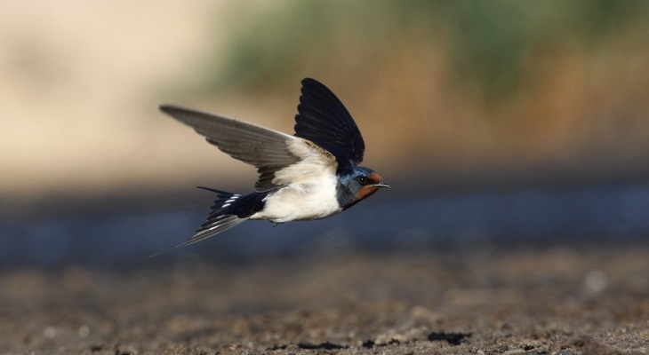
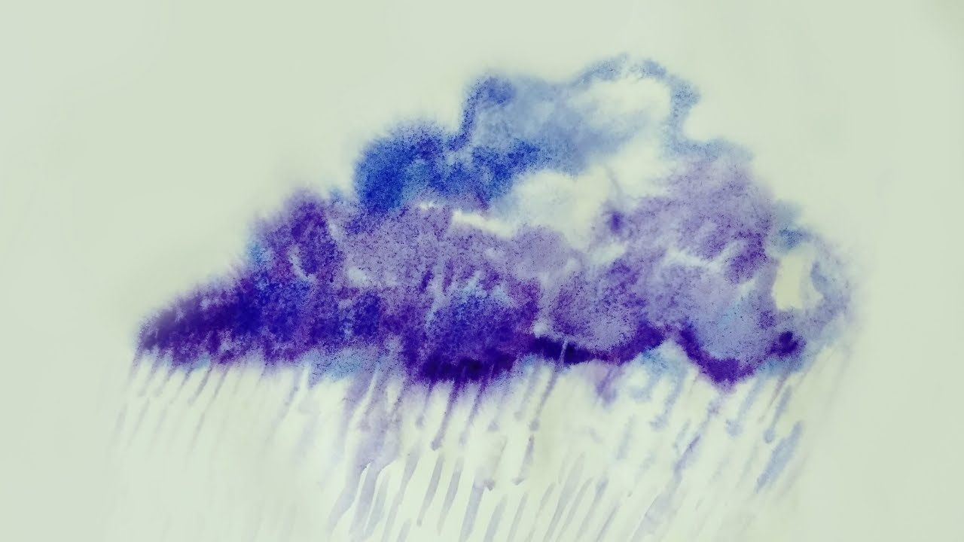
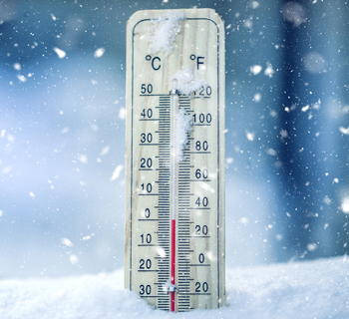
ласточки летают низко и пищат – плохая примета, сулит грозы, затяжные дожди, похолодание

Slide 20
Следующая Станция «художественная»

Slide 21
Этапы выполнения работы карандашом

Slide 22
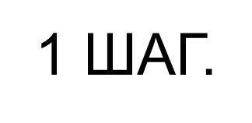
Альбомный лист бумаги расположить вертикально,
как изображено на фотографии.

Slide 23
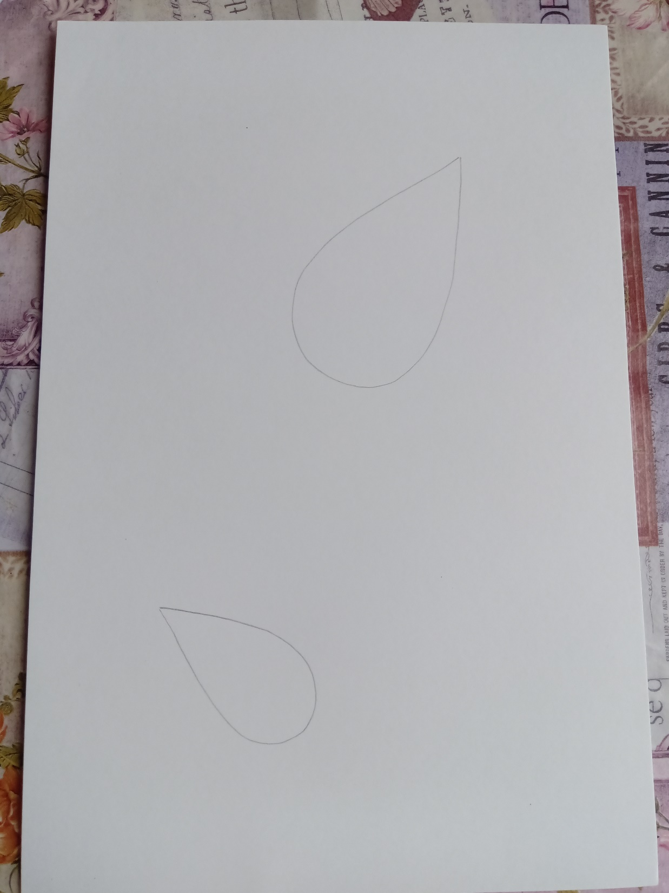
2 шаг.
Простым карандашом в верхней правой части листа нарисовать туловище ласточки как изображено на фотографии. Оно будет напоминать форму капли.
Затем в нижней левой части нарисовать еще одну такую каплю, но меньшего размера.
Это ласточка, которая будет находиться дальше, чем первая.

Slide 24
3 шаг.
На округлой части туловища ласточки нарисовать изогнутую линию. Это будущие крылья ласточки. Линия должна касаться линии туловища.

Slide 25
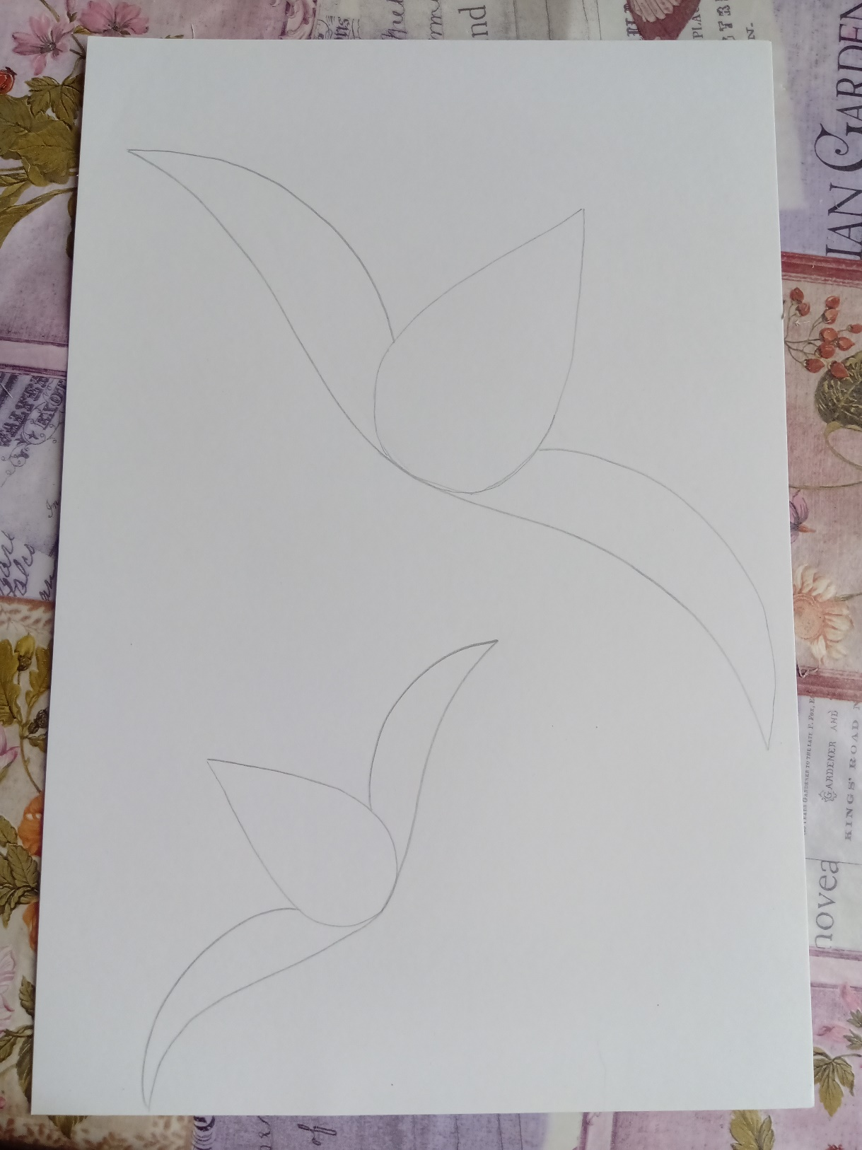
4 шаг.
Провести линии, таким образом как изображено на фотографии, образуя изящные длинные крылья птицы.
Повторить те же действия со второй ласточкой.

Slide 26
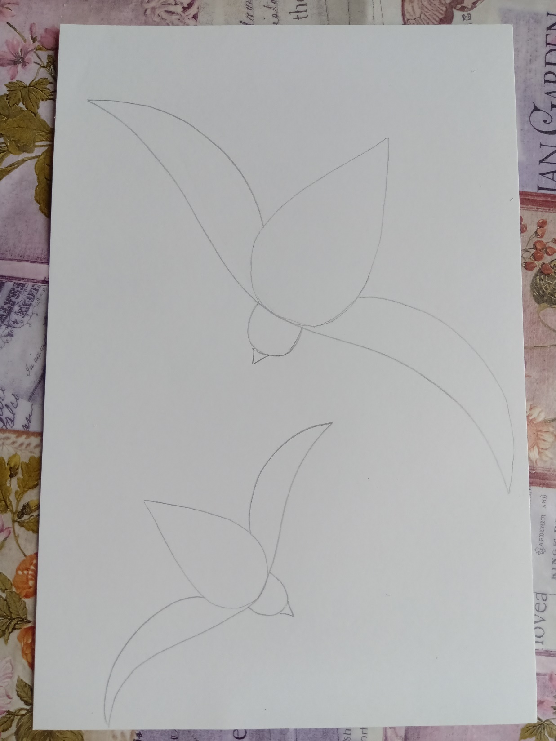
5 шаг.
Нарисовать голову в форме небольшого полукруга, по середине на линии нарисовать клюв – маленький треугольник.

Slide 27
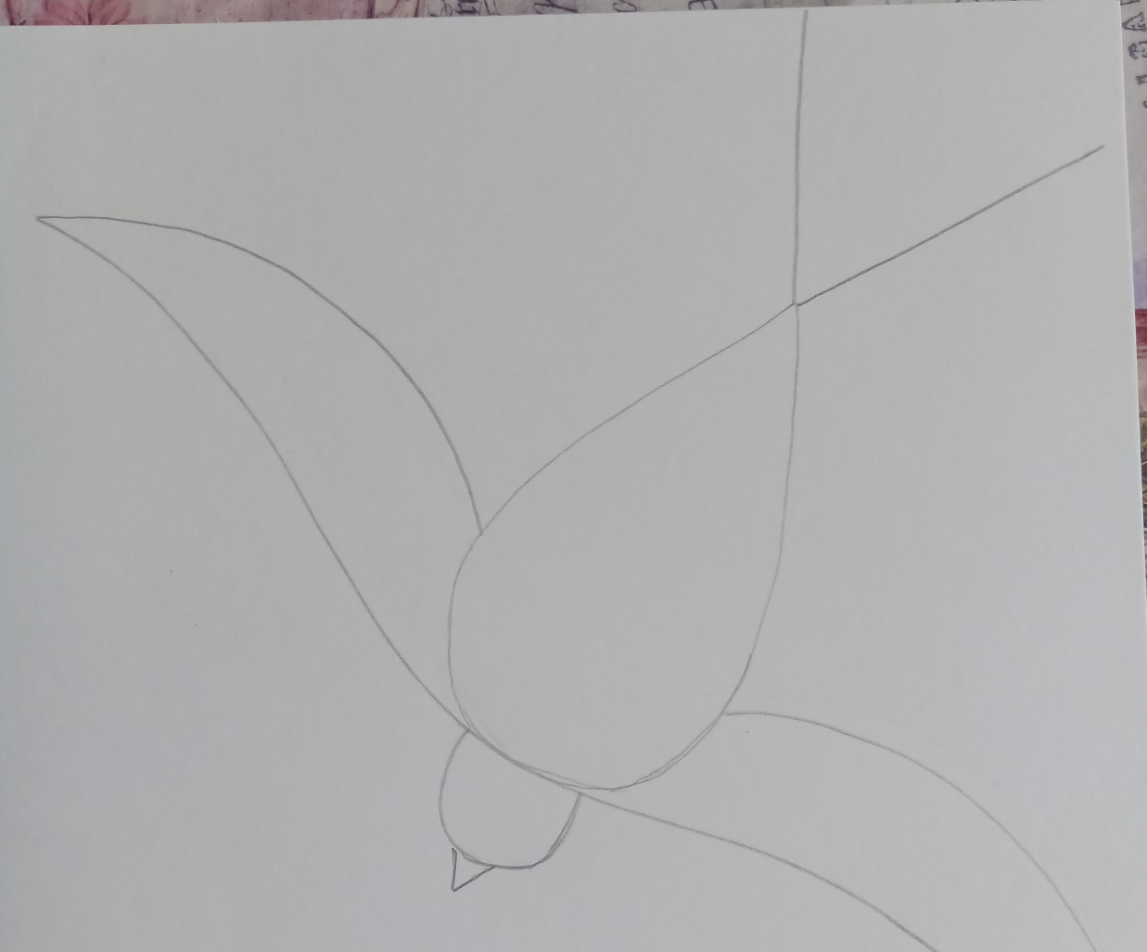
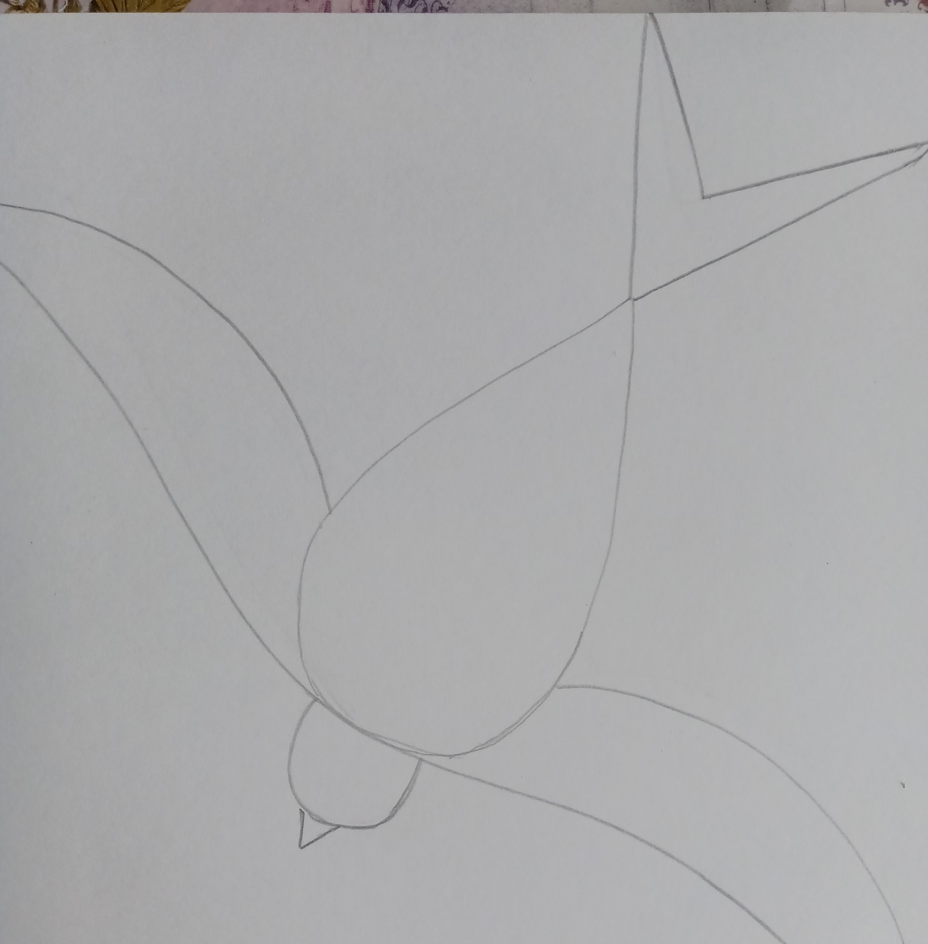
6 шаг.
Теперь нужно нарисовать у птицы хвост. Из туловища провести две линии так, чтоб получилась галка. А внутри нарисовать еще одну галку, чтобы линии сомкнулись.
1.
* На рисунке они
обозначены красными линиями.
2.

Slide 28
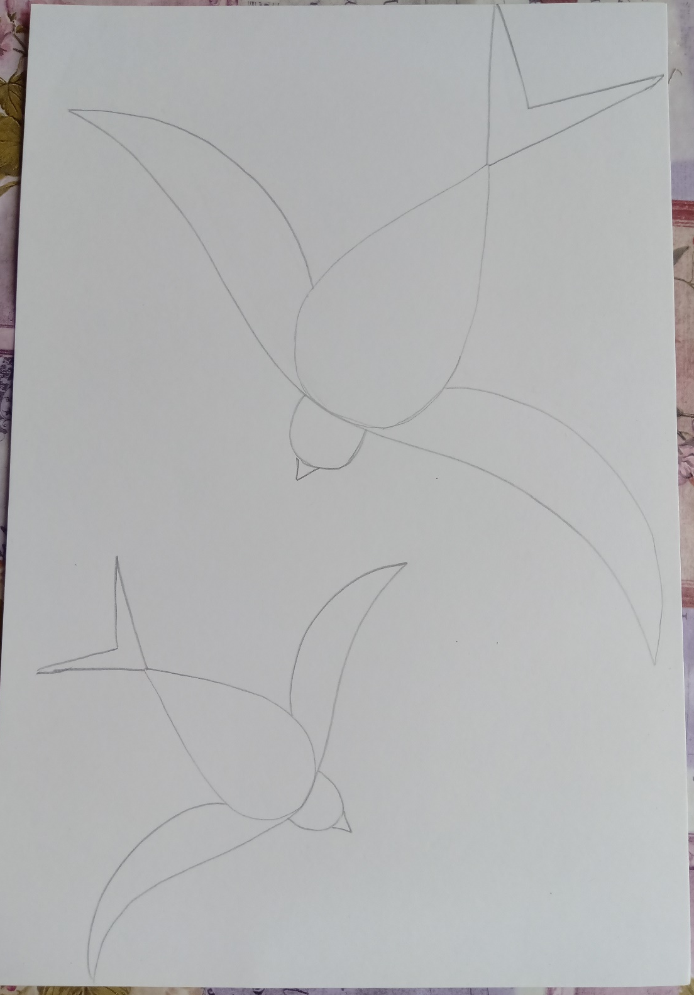
7 шаг.
Не забываем про вторую птичку. Таким же образом подрисовать хвостик.

Slide 29
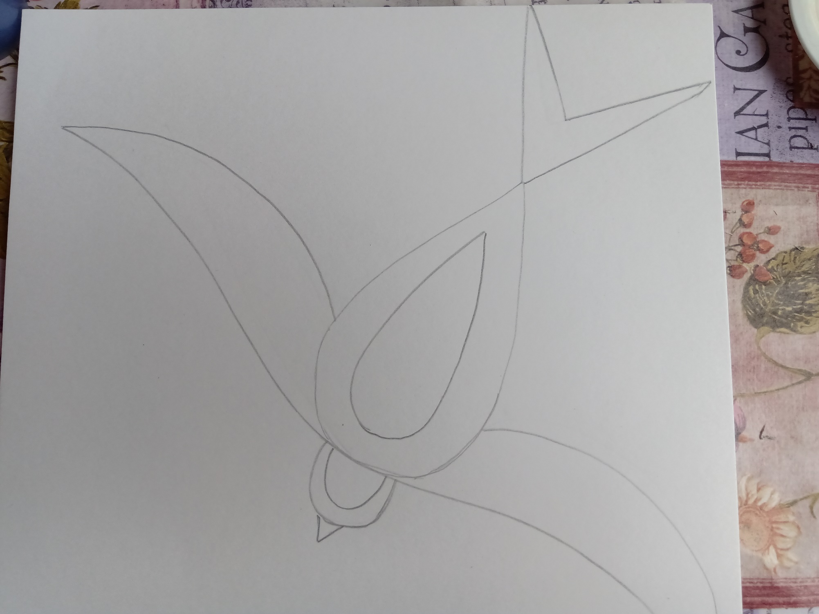
8 шаг.
У ласточки, которая летит ближе к нам, заметны будут грудка и животик. Поэтому, чтобы это показать, нарисуем внутри туловища еще одну капельку поменьше, а внутри головы еще один полукруг меньшего размера.

Slide 30
Работа карандашом завершена. приступим к работе красками.

Slide 31
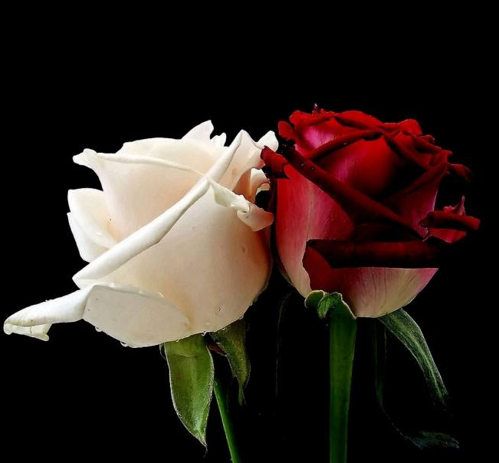
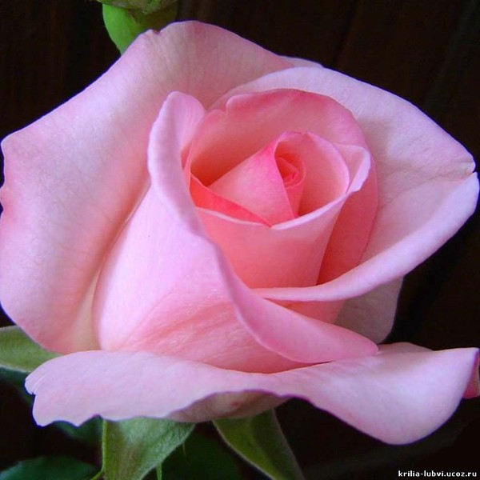
1 шаг.
На палитру нанести широкой кистью белую краску. Промыть хорошо кисть, нанести немного красного цвета и смешать его на палитре с красной краской. Получится нежно-розовый цвет.

Slide 32
2 Шаг.
Теперь подготовим небо для наших птичек, чтобы было где им летать. Краской будем заполнять белое пространство листа, не закрашивая самих птиц.
Начнем с розового цвета. Необходимо закрасить нижнюю часть листа, постепенно поднимаясь к верхнему правому углу листа.

Slide 33
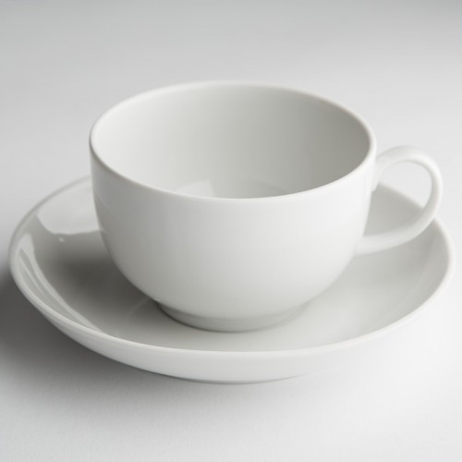
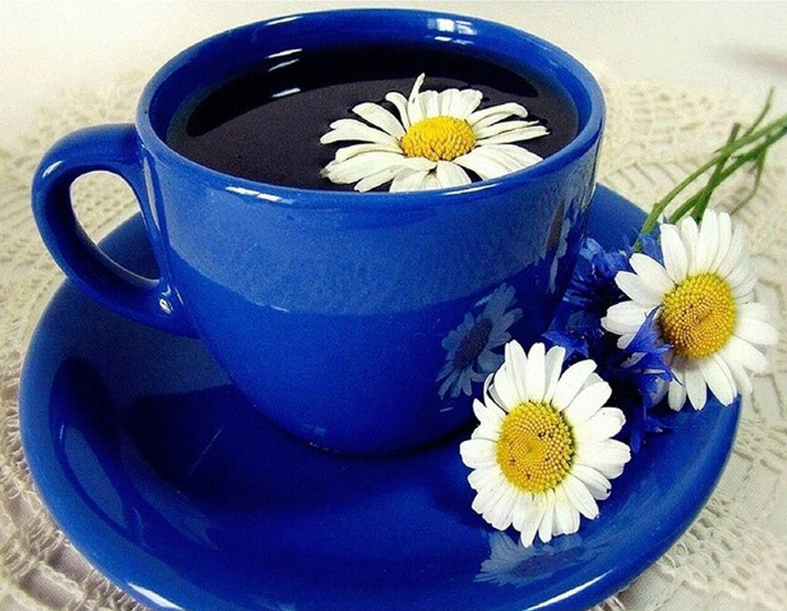
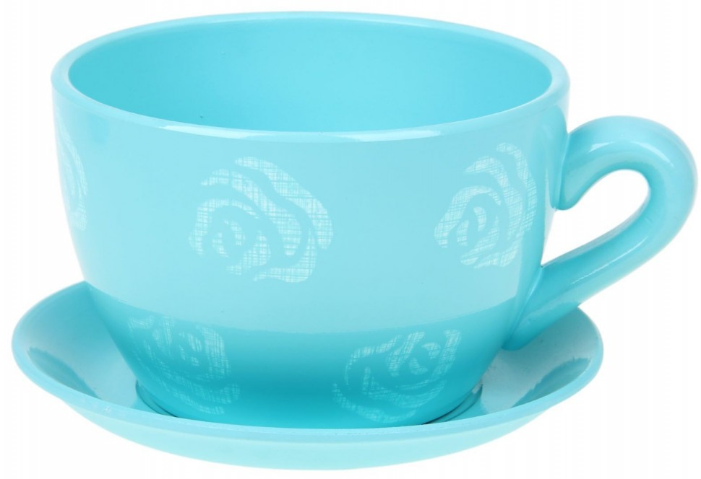
3 шаг.
К цветовой палитре нашего неба добавим голубой цвет. Для этого на палитру необходимо нанести белую краску, затем промыть кисть и нанести немного синей краски. Добавить ее на палитру к белой краске и смешать.

Slide 34
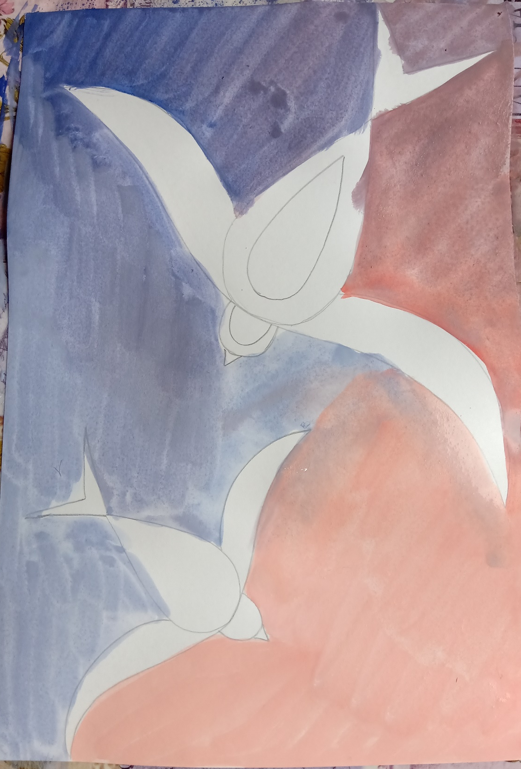
4 шаг.
Теперь заполняем оставшуюся часть листа голубым цветом. Не обязательно это делать так, как на фотографии. Можно экспериментировать с цветом. Где-то добавить больше голубого, где-то меньше. В верхнем левом углу можно немного синего добавить.

Slide 35
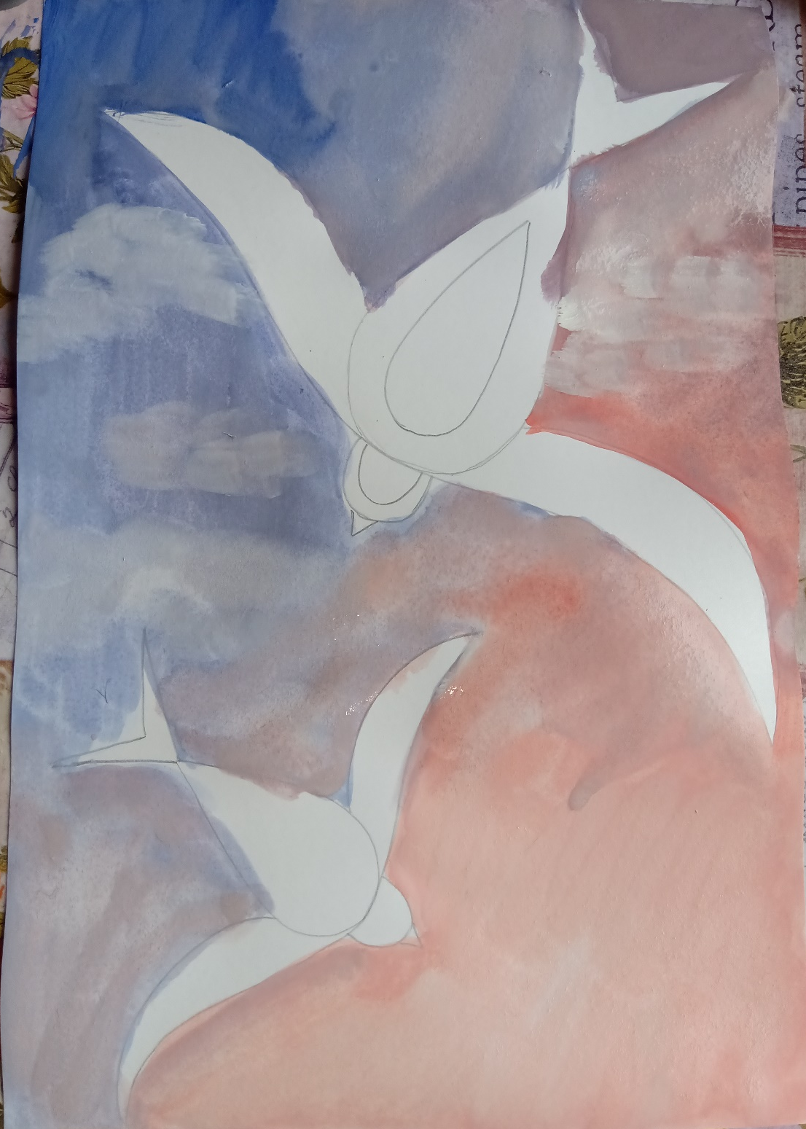
5 шаг.
Границу соединения голубого и розового цветов постарайтесь сгладить наложением цвета друг на друга.
По завершении можно нарисовать мазками белые облака. Но это можно сделать и в конце работы.

Slide 36
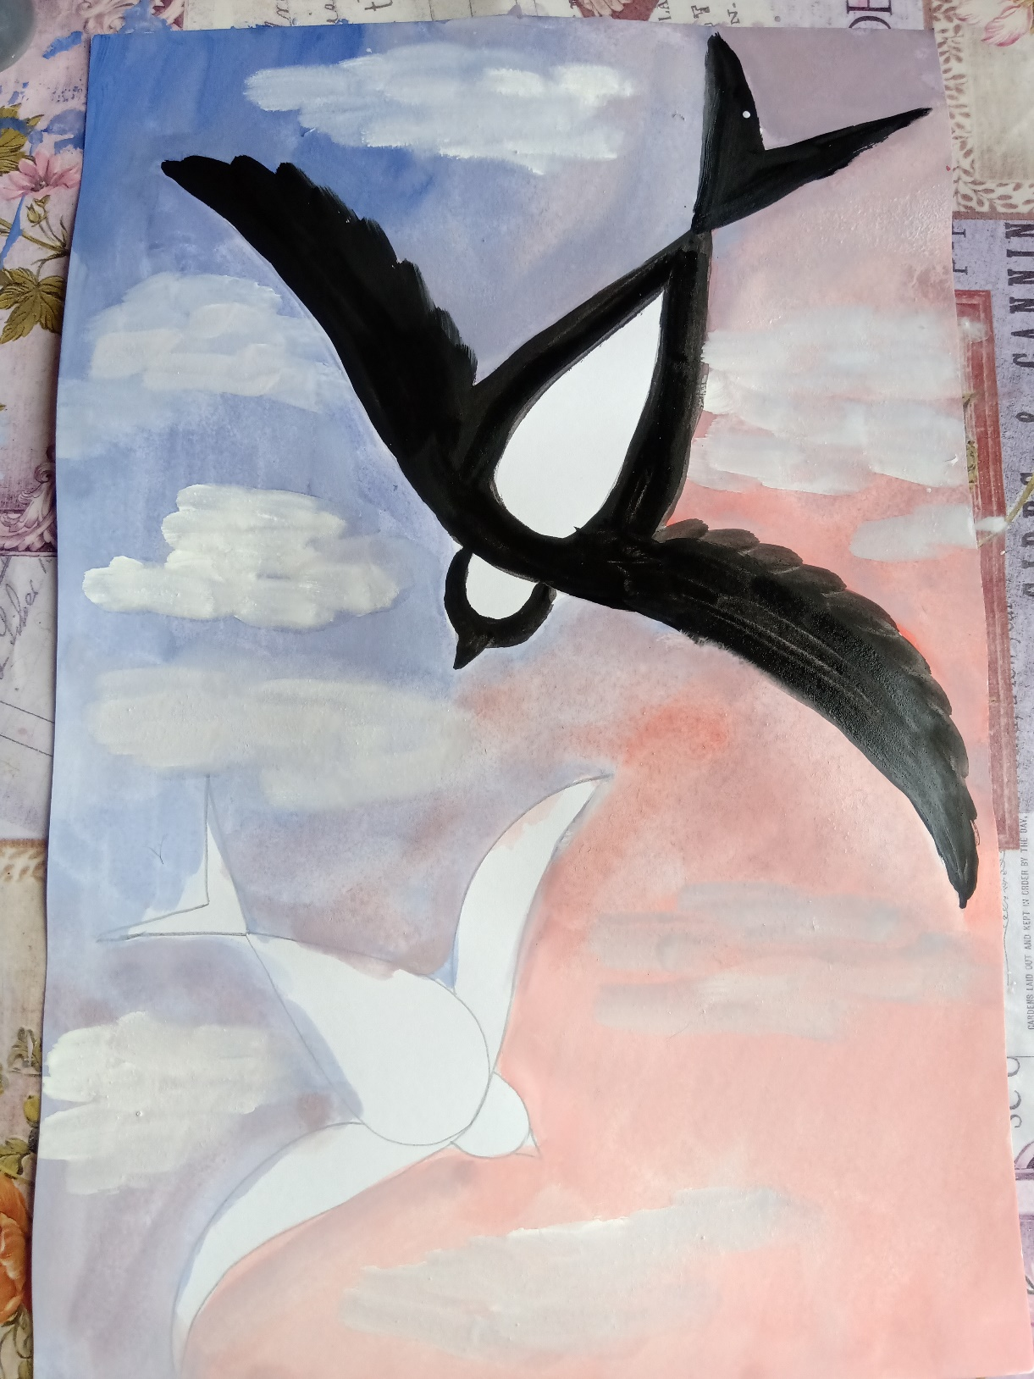
6 шаг.
Приступим к закрашиванию птичек.
Здесь нам понадобится средняя кисть. Широкой кистью можно закрашивать крупные участки, средней более мелкие детали, контур.
Начнем с большой ласточки. Аккуратно обведем средней кистью контур птицы, затем заполним цветом внутри контура, оставляя не закрашенным центральную часть туловища (капельку) и часть головы. На внутренней части крыла можно нарисовать перышки.

Slide 37
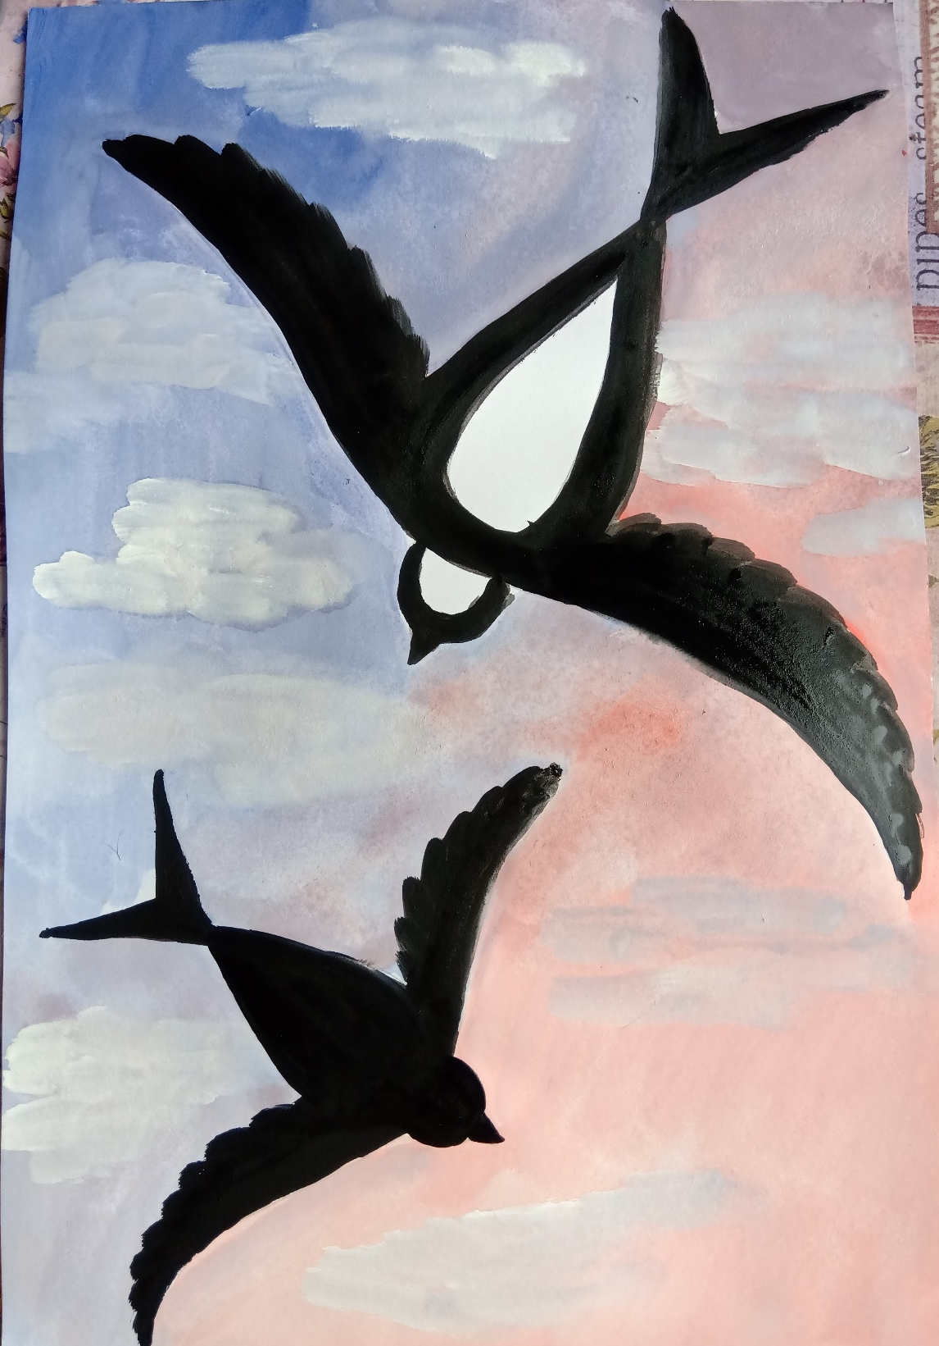
7 шаг.
Маленькую птичку также следует обвести средней кистью по контуру черной краской, затем заполнить цветом внутреннее пространство всего туловища.
Ласточка поменьше будет полностью черного цвета, так как она летит спинкой по направлению к нам.

Slide 38
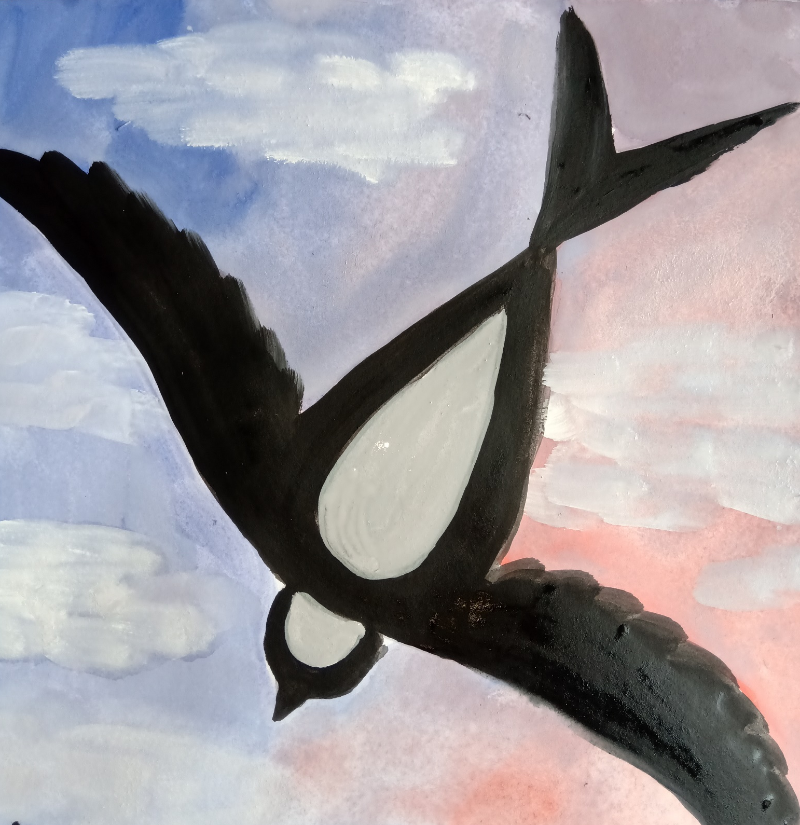
8 шаг.
Не закрашенные части необходимо заполнить серым цветом.
Для этого на палитре к белой краске добавить немного черного цвета и перемешать.
По желанию можно оставить белого цвета.

Slide 39
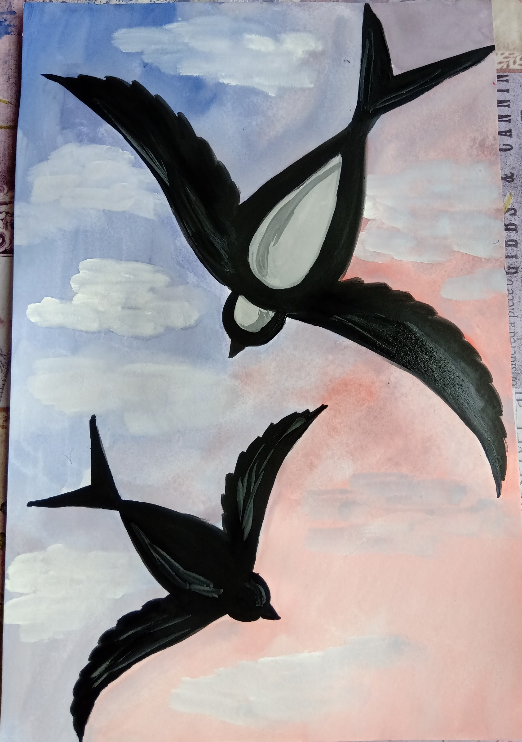
9 шаг.
По желанию можно добавить кончиком средней кисти легкими движениями серым цветом на крыльях прожилки.
И в завершение работы подрисовать белые облака на небе мазками широкой кисти.

Slide 40
Станция «правила природы»

Slide 41
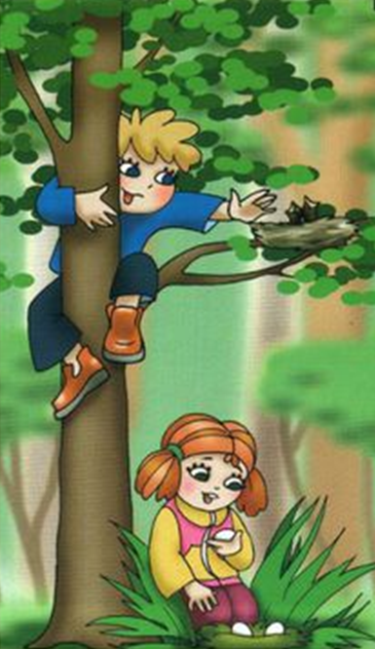
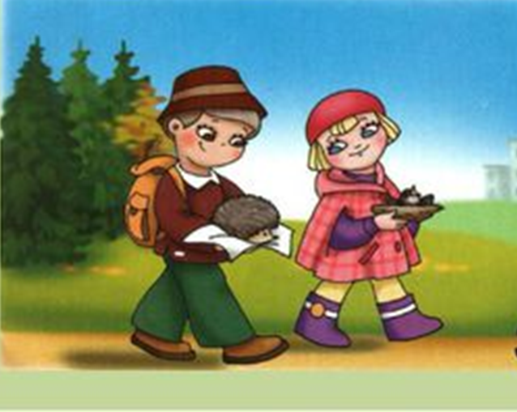
Не разоряйте птичьи гнезда!
Не подходите к гнездам птиц. По вашим следам их могут отыскать и разорить хищники.
Не ловите и не уносите домой здоровых птенцов и детенышей зверей.

Slide 42
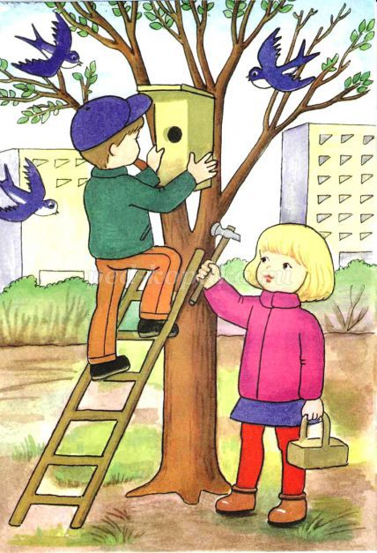
Подкармливайте птиц зимой, а весной делайте для них домики.

Slide 43
Не обрывайте в лесу паутину и не убивайте пауков. Не ловите бабочек, шмелей, стрекоз и др. насекомых.
Если встретите змею, то не кричите и не трогайте ее, а тихонько уйдите.
Не разоряйте муравейники!

Slide 44
Не рвите без надобности цветы и травы в лесу, особенно редкие, например, ландыши (они завянут уже через полчаса).
Не пробуйте незнакомые ягоды и грибы (ими можно отравиться).

Slide 45
Не оставляйте мусор и не закапывайте его! Нужно брать пакеты и уносить пищевые отходы, пластиковые бутылки и прочее с собой до ближайшей мусорной урны.
Не кричите громко без необходимости в лесу. Не бейте стекло в лесу. Не вырывайте кустарники и грибы с корнем.
Не разводите костры и не пытайтесь добыть огонь. Страшные лесные пожары – человеческих рук дело.

Slide 46
Посмотрите советы от фиксиков про экологию

Slide 47
Земля – наш общий дом.
Наш дом родной, наш общий дом,
Земля, где мы с тобой живём!
Чудес нам всех не перечесть,
Одно из них названье есть:
Леса и горы, и моря,-
Всё называется Земля!
А если в космос ты взлетишь
То из окна ракеты
Увидишь шар наш голубой,
Любимую планету.

Slide 48
Берегите природу!

